Slide 1
第3章 基本图形生成与计算
提出问题
如何在指定的输出设备上根据坐标描述构造基本二维几何图形（点、直线、圆、椭圆、多边形域、字符串及其相关属性等）。

Slide 2
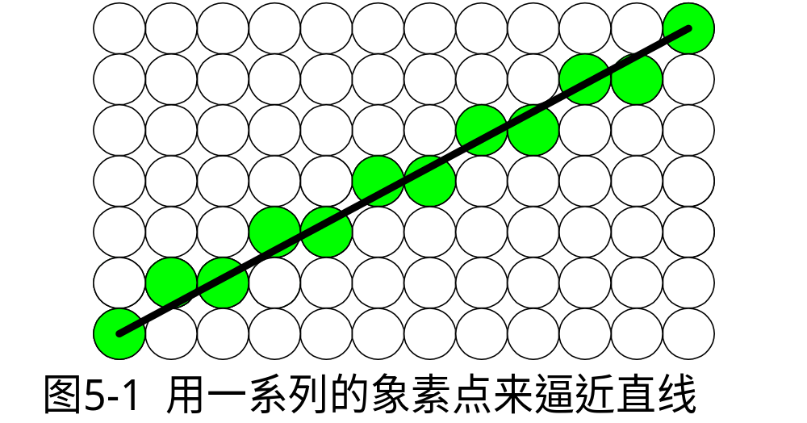
图形的生成：是在指定的输出设备上，根据坐标描述构造二维几何图形。
图形的扫描转换：在光栅显示器等数字设备上确定一个最佳逼近于图形的象素集的过程。

Slide 3
3.1 直线的生成算法
直线的绘制要求：
1.直线要直
2.直线的端点要准确，即无定向性和断裂情况
3.直线的亮度、色泽要均匀
4.画线的速度要快
5.要求直线具有不同的色泽、亮度、线型等

Slide 4
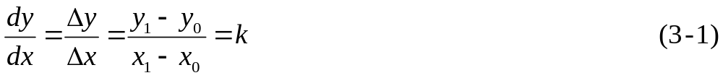
3.1.1 直线DDA算法(数值微分法)
解决的问题：
给定直线两端点P₀(x₀,y₀)和P₁(x₁,y₁)，画出该直线。
直线的微分方程：

Slide 5
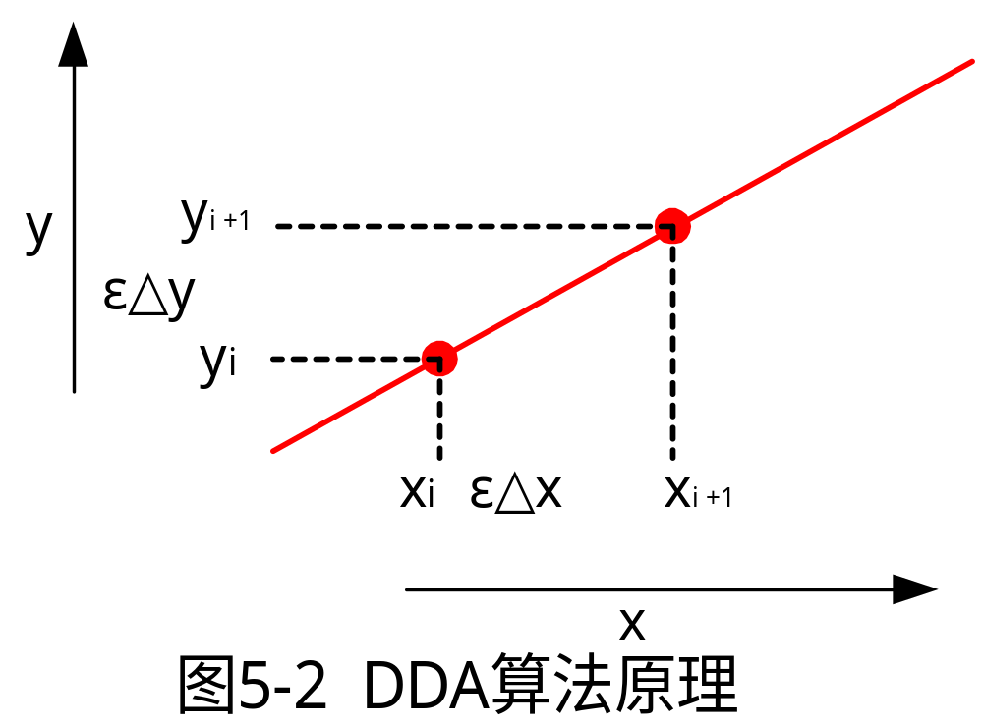
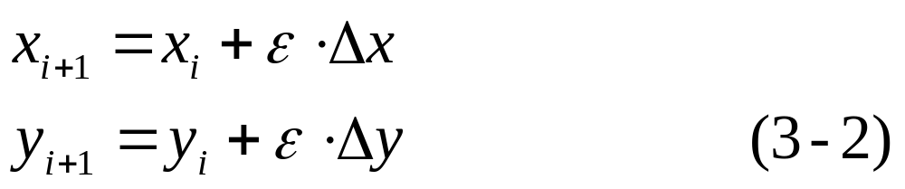
DDA算法原理：
ε=1/max(|△x|,|△y|)

Slide 6
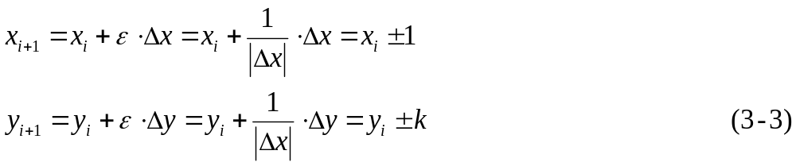
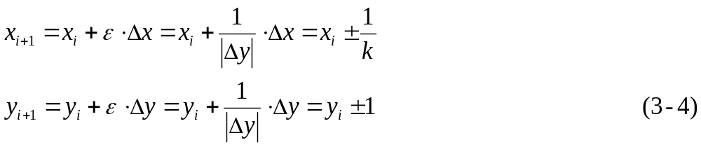
max(|△x|,|△y|)=|△x|，即|k|≤1的情况：
max(|△x|,|△y|)=|△y|，此时|k|≥1：

Slide 7
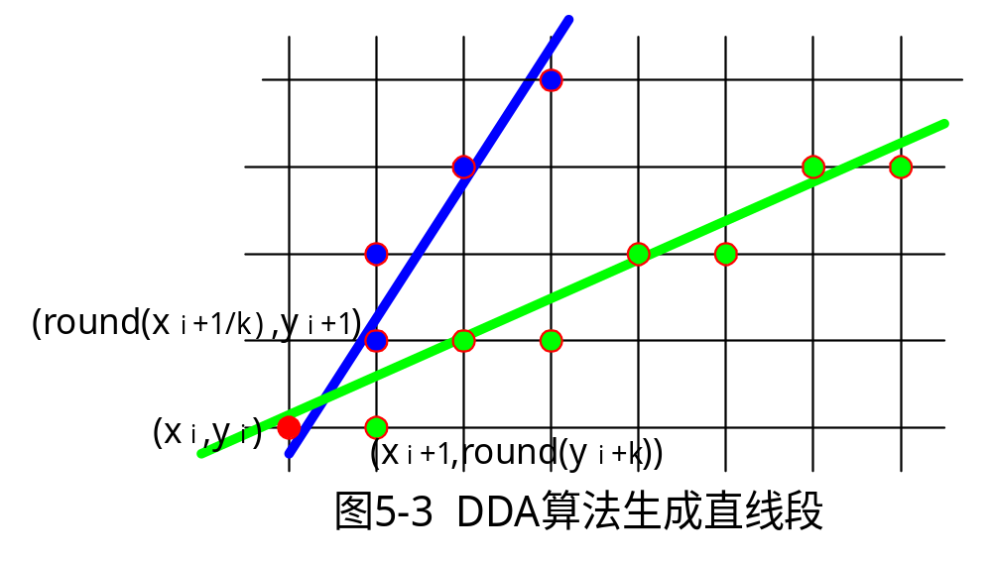
程序
注意：
round(x)=(int)(x+0.5)

Slide 8
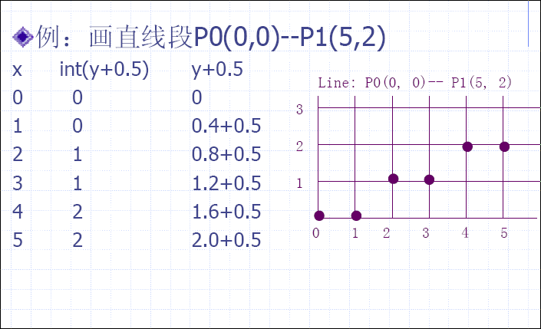

Slide 9
特点：
增量算法
直观、易实现
不利于用硬件实现

Slide 10
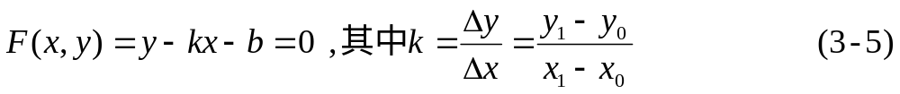
3.1.2 中点Bresenham算法
直线的方程
该直线方程将平面分为三个区域：
对于直线上的点，F(x,y)=0；
对于直线上方的点，F(x,y)>0；
对于直线下方的点，F(x,y)<0。

Slide 11
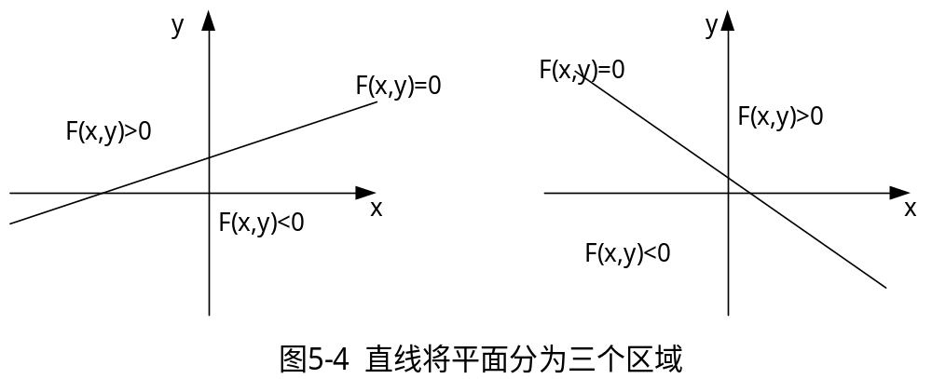

Slide 12
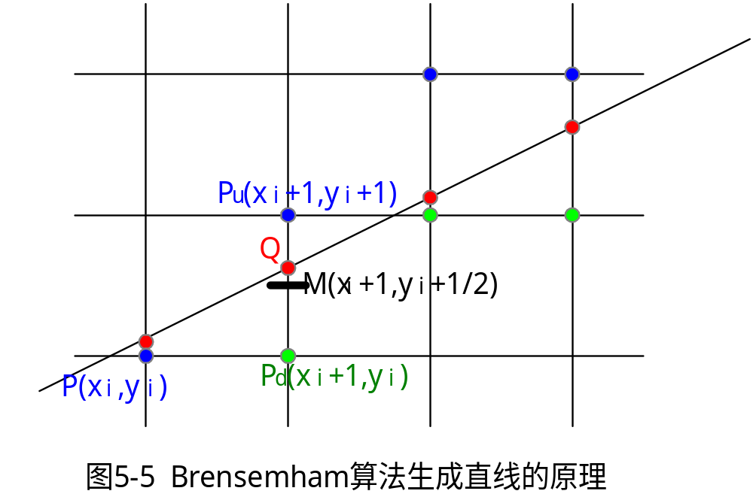
基本原理：
假定0≤k≤1，x是最大位移方向

Slide 13
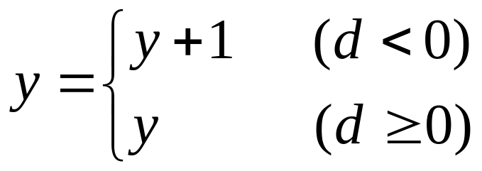
判别式：
则有：

Slide 14
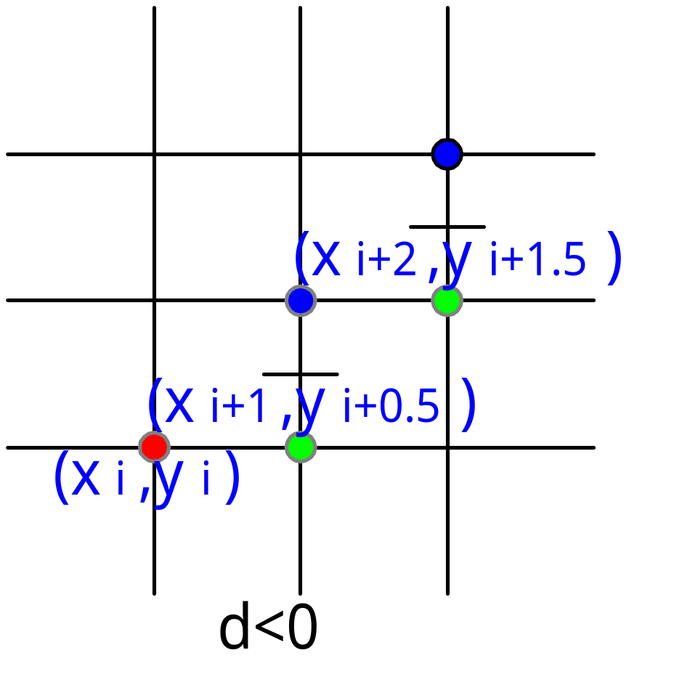
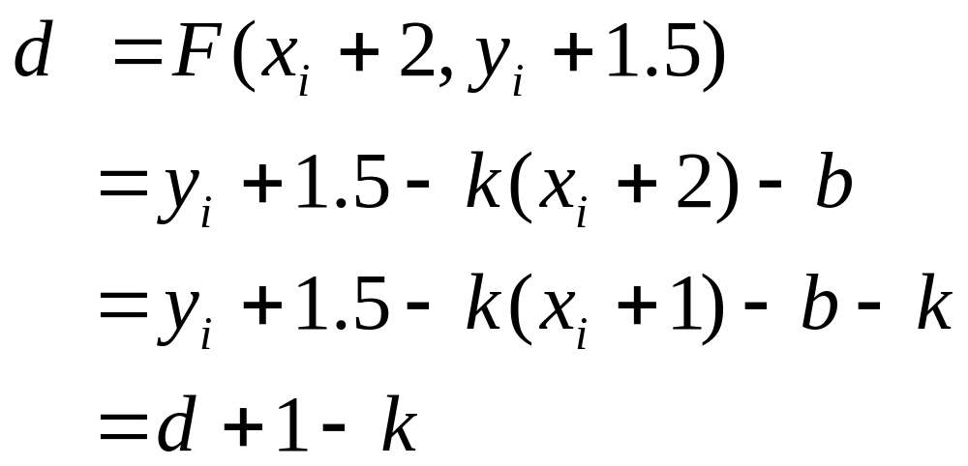
误差项的递推
d<0：

Slide 15
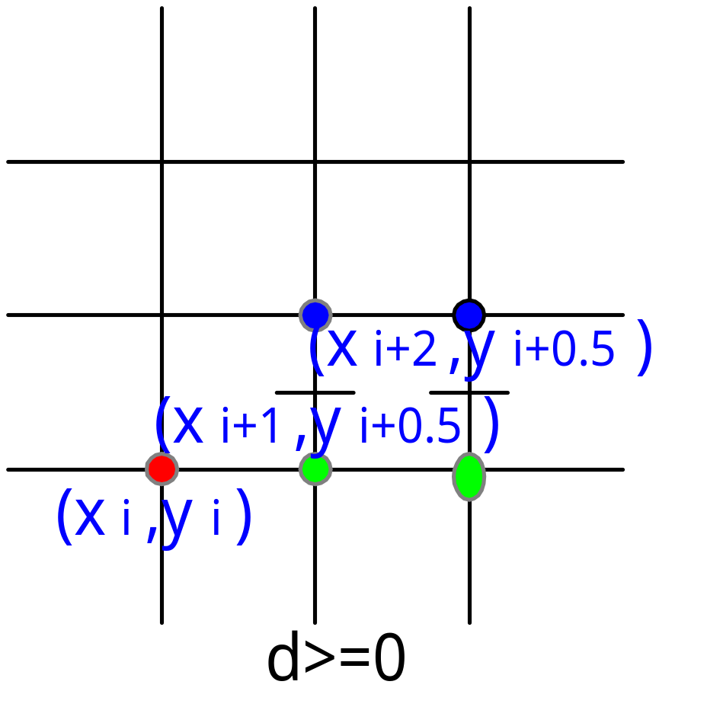
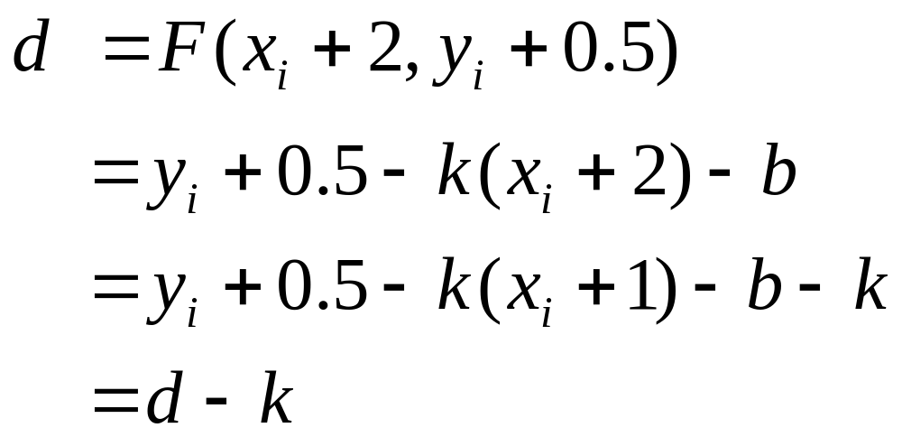
误差项的递推
d≥0：

Slide 16
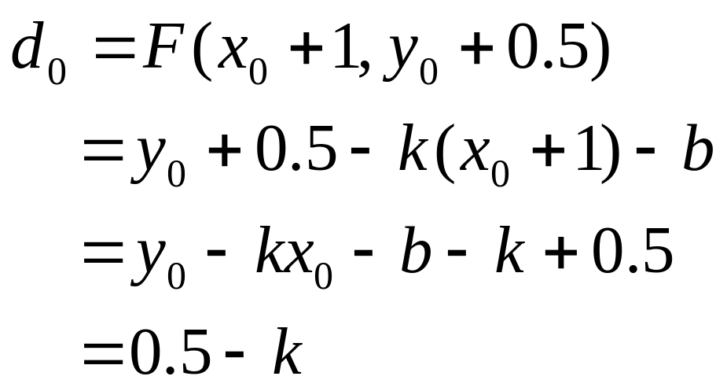
初始值d的计算

Slide 17
0≤k≤1时Bresenham算法的算法步骤为：
1.输入直线的两端点P₀(x₀,y₀)和P₁(x₁,y₁)。
2.计算初始值△x、△y、d=0.5-k、x=x₀、y=y₀；
3.绘制点(x,y)。判断d的符号；
若d<0，则(x,y)更新为(x+1,y+1)，d更新为d+1-k；
否则(x,y)更新为(x+1,y)，d更新为d-k。
4.当直线没有画完时，重复步骤3。否则结束。

Slide 18
改进：用2d△x代替d
1.输入直线的两端点P₀(x₀,y₀)和P₁(x₁,y₁)。
2.计算初始值△x、△y、d=△x-2△y、x=x₀、y=y₀。
3.绘制点(x,y)。判断d的符号。
若d<0，则(x,y)更新为(x+1,y+1)，d更新为
d+2△x-2△y；
否则(x,y)更新为(x+1,y), d更新为d-2△y。
4.当直线没有画完时，重复步骤3。否则结束。
程序

Slide 19
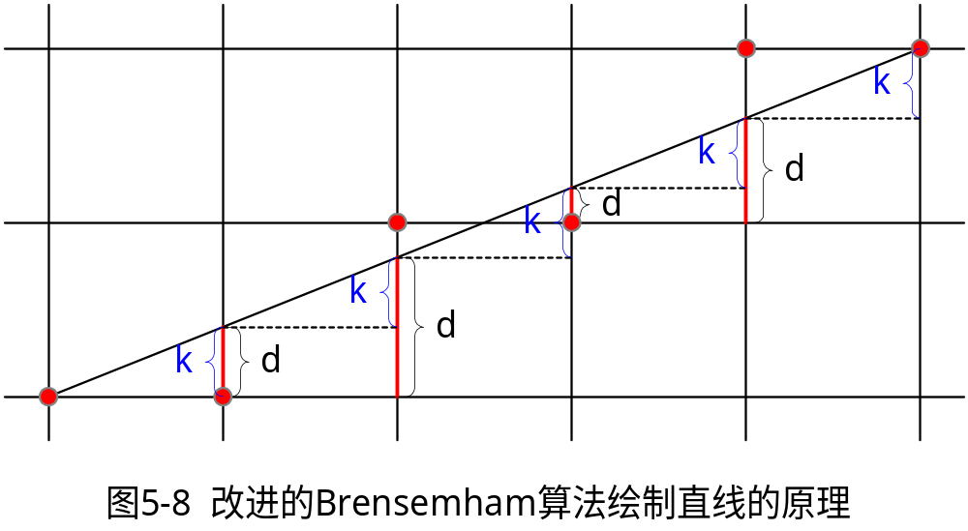
3.1.3 改进的Bresenham算法
假定直线段的0≤k≤1
基本原理：

Slide 20
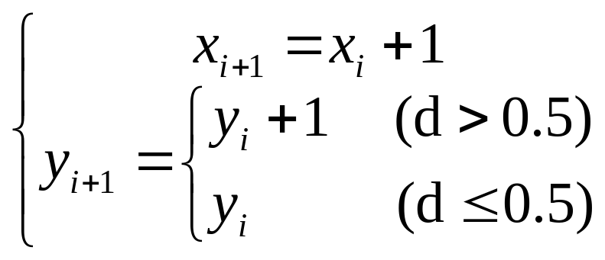
误差项的计算
d_{初}=0，
每走一步：d=d+k
一旦y方向上走了一步，d=d-1

Slide 21
算法步骤：
1.输入直线的两端点P₀(x₀,y₀)和P₁(x₁,y₁)。
2.计算初始值△x、△y、d=0、x=x₀、y=y₀。
3.绘制点(x,y)。
4.d更新为d+k，判断d的符号。若d>0.5，则(x,y)更新为(x+1,y+1)，同时将d更新为d-1；否则(x,y)更新为(x+1,y)。
5.当直线没有画完时，重复步骤3和4。否则结束。

Slide 22
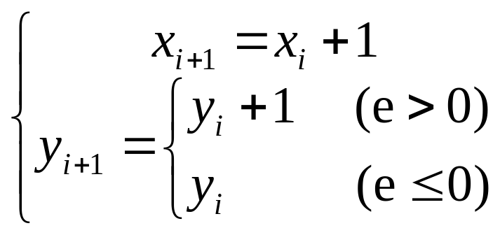
改进1：令e=d-0.5
e初=-0.5，
每走一步有e=e+k。
if (e>0) then e=e-1

Slide 23
算法步骤为：
1.输入直线的两端点P₀(x₀,y₀)和P₁(x₁,y₁)。
2.计算初始值△x、△y、e=-0.5、x=x₀、y=y₀。
3.绘制点(x,y)。
4.e更新为e+k，判断e的符号。若e>0，则(x,y)更新为(x+1,y+1)，同时将e更新为e-1；否则(x,y)更新为(x+1,y)。
5.当直线没有画完时，重复步骤3和4。否则结束。

Slide 24
改进2：用2e△x来替换e
e初=-△x，
每走一步有e=e+2△y。
if (e>0) then e=e-2△x

Slide 25
算法步骤：
1.输入直线的两端点P₀(x₀,y₀)和P₁(x₁,y₁)。
2.计算初始值△x、△y、e=-△x、x=x₀、y=y₀。
3.绘制点(x,y)。
4.e更新为e+2△y，判断e的符号。若e>0，则(x,y)更新为(x+1,y+1)，同时将e更新为e-2△x；否则(x,y)更新为(x+1,y)。
5.当直线没有画完时，重复步骤3和4。否则结束。

Slide 26

程序
几种画线算法的比较

Slide 27
3.2 圆的扫描转换
解决的问题：
绘出圆心坐标(x_{c ，}y_{c} ) ，半径为整数R的圆
(x－x_{c})²+(y-y_{c})²=R²
3.2.1 八分法画圆
八分法画圆

Slide 28
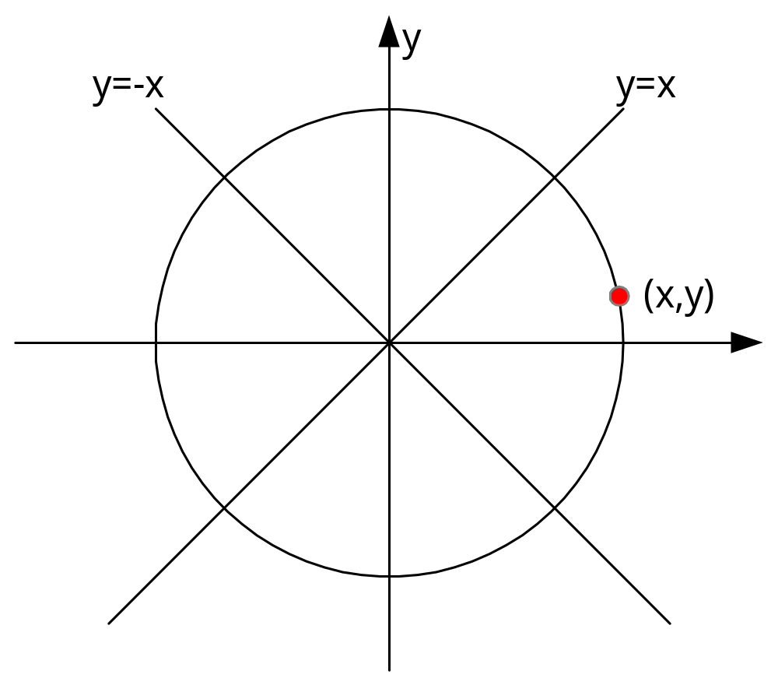

(-y,x)
(y,x)
(-x,y)
(-x,-y)
(x,-y)
(-y,-x)
(y,-x)

Slide 29
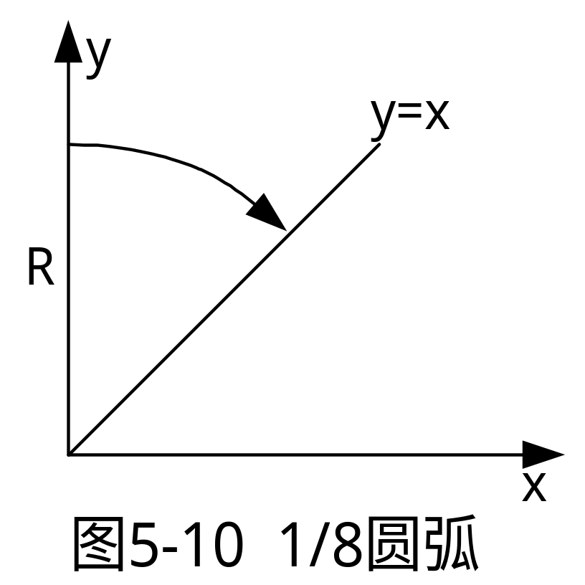
解决问题：

Slide 30
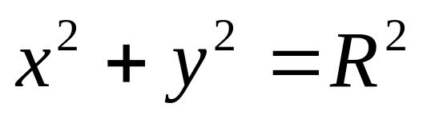
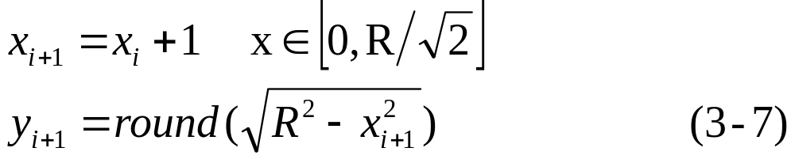
3.2.2 简单方程产生圆弧
算法原理：利用其函数方程，直接离散计算
圆的函数方程为：

Slide 31
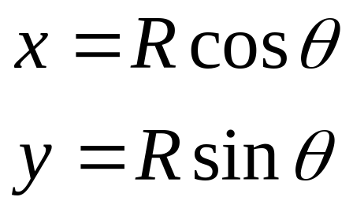
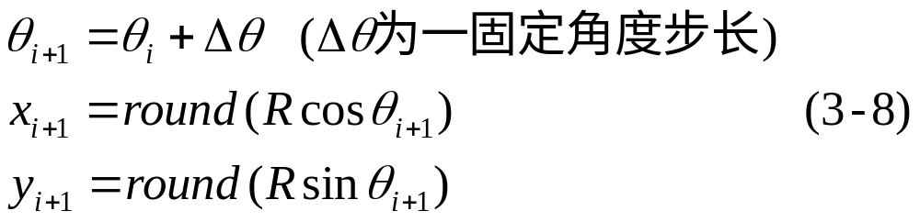
圆的极坐标方程为：

Slide 32
3.2.3 中点Bresenham画圆
构造函数F(x,y)=x²+y²-R²。
对于圆上的点，有F(x,y)=0；
对于圆外的点，F(x,y)>0；
而对于圆内的点，F(x,y)<0。
算法原理

Slide 33
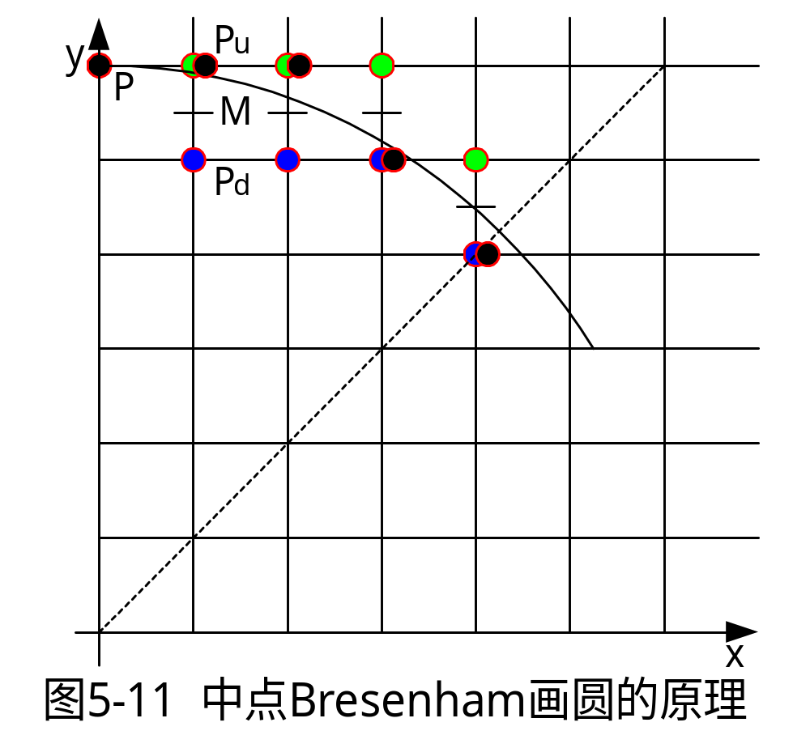

Slide 34
M的坐标为：M(x_{i} +1,y_{i}-0.5)
当F(x_{M},y_{M})<0时，取P_{u}(x_{i} +1,y_{i})
当F(x_{M},y_{M})>0时，取P_{d}(x_{i} +1,y_{i}-1)
当F(x_{M},y_{M})=0时，约定取P_{u}。
构造判别式：
当d≤0时，下一点取P_{u}(x_{i} +1,y_{i})；
当d>0时，下一点取P_{d}(x_{i} +1,y_{i}-1)。

Slide 35
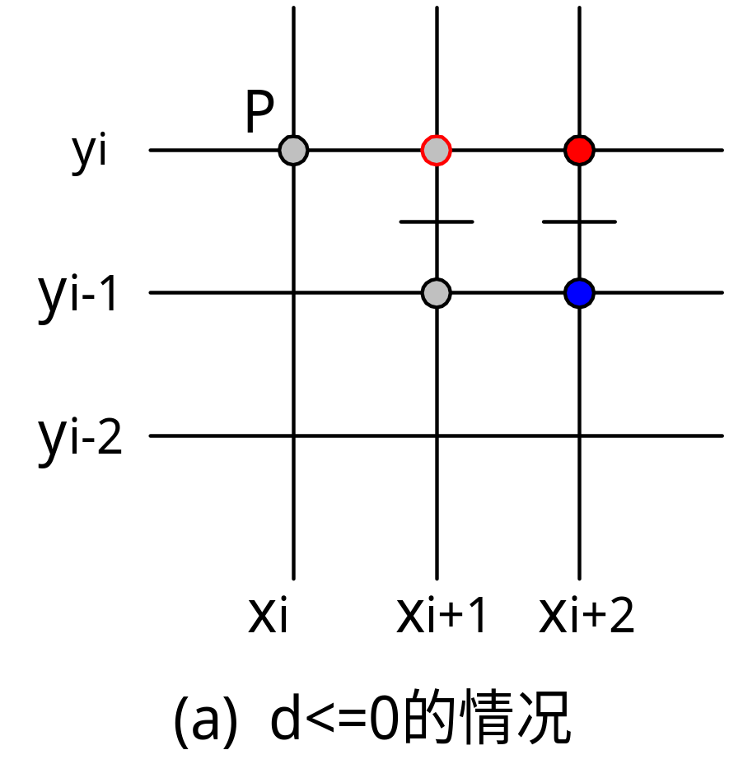
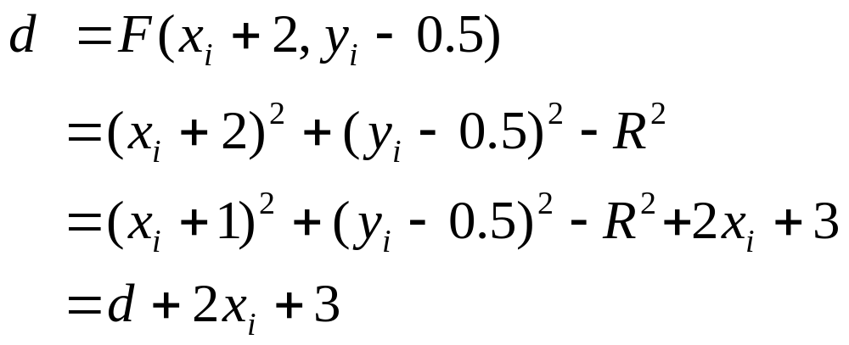
误差项的递推
d≤0：

Slide 36
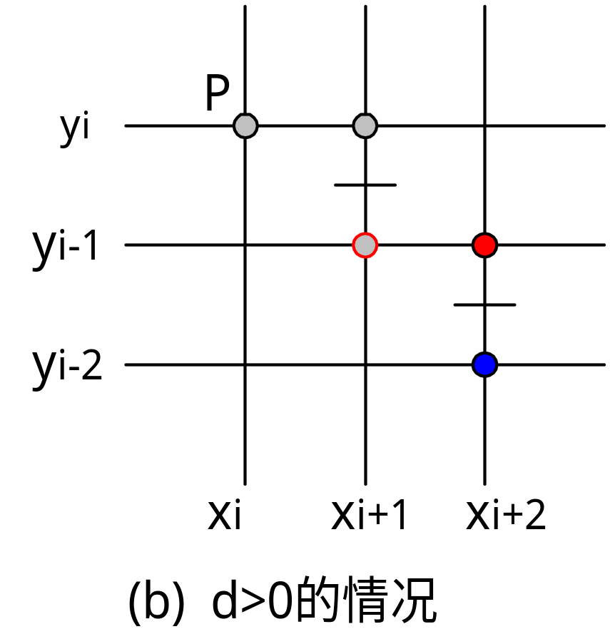
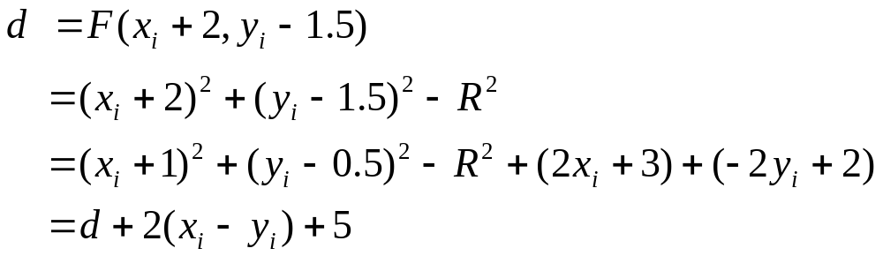
d>0：

Slide 37
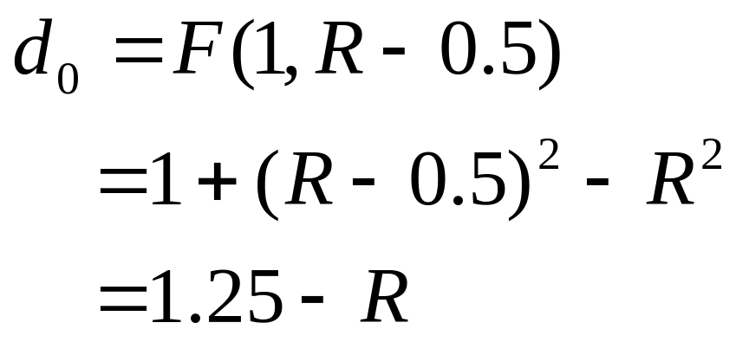
判别式的初始值

Slide 38
算法步骤：
1.输入圆的半径R。
2.计算初始值d=1.25-R、x=0、y=R。
3.绘制点(x,y)及其在八分圆中的另外七个对称点。
4.判断d的符号。若d≤0，则先将d更新为d+2x+3，再将(x,y)更新为(x+1,y)；否则先将d更新为d+2(x-y)+5，再将(x,y)更新为(x+1,y-1)。
5.当x<y时，重复步骤3和4。否则结束。

Slide 39
改进：用d-0.25代替d
算法步骤：
1.输入圆的半径R。
2.计算初始值d=1-R、x=0、y=R。
3.绘制点(x,y)及其在八分圆中的另外七个对称点。
4.判断d的符号。若d≤0，则先将d更新为d+2x+3，再将(x,y)更新为(x+1,y)；否则先将d更新为d+2(x-y)+5，再将(x,y)更新为(x+1,y-1)。
5.当x<y时，重复步骤3和4。否则结束。程序

Slide 40
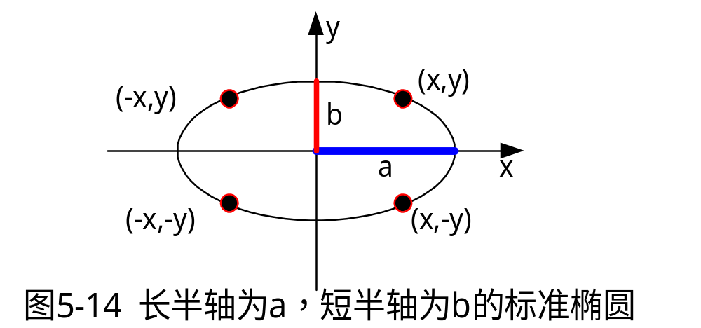
3.3 椭圆的扫描转换
3.3.1 椭圆的特征

Slide 41
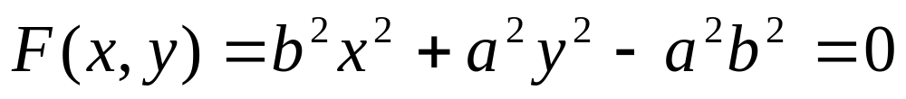
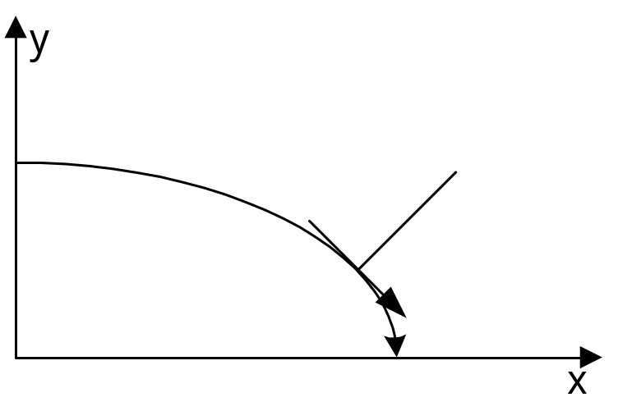
对于椭圆上的点，有F(x,y)=0；
对于椭圆外的点，F(x,y)>0；
对于椭圆内的点，F(x,y)<0。
解决问题：

Slide 42
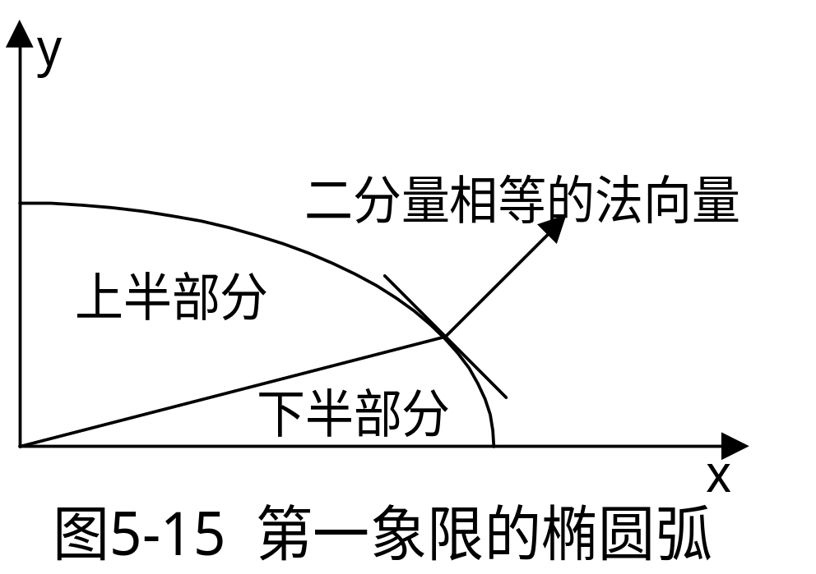
以弧上斜率为－1的点作为分界将第一象限椭圆弧分为上下两部分。

Slide 43
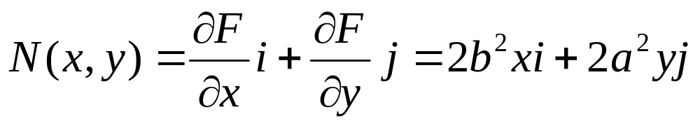
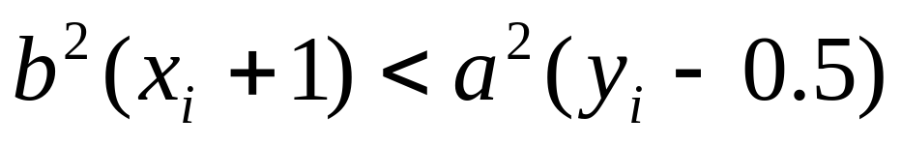
法向量
引理3-1：若在当前中点，法向量的y分量比x分量大，即
而在下一个中点，不等号改变方向，则说明椭圆弧从上部分转入下部分。

Slide 44
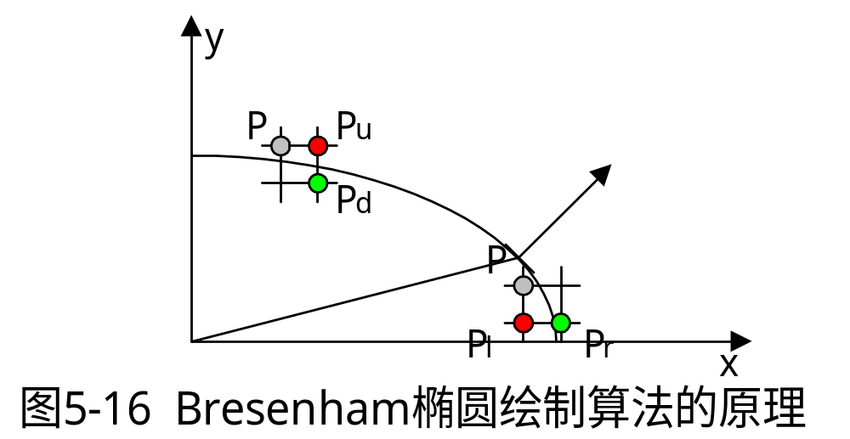
3.3.2 椭圆的中点Bresenham算法
算法原理

Slide 45
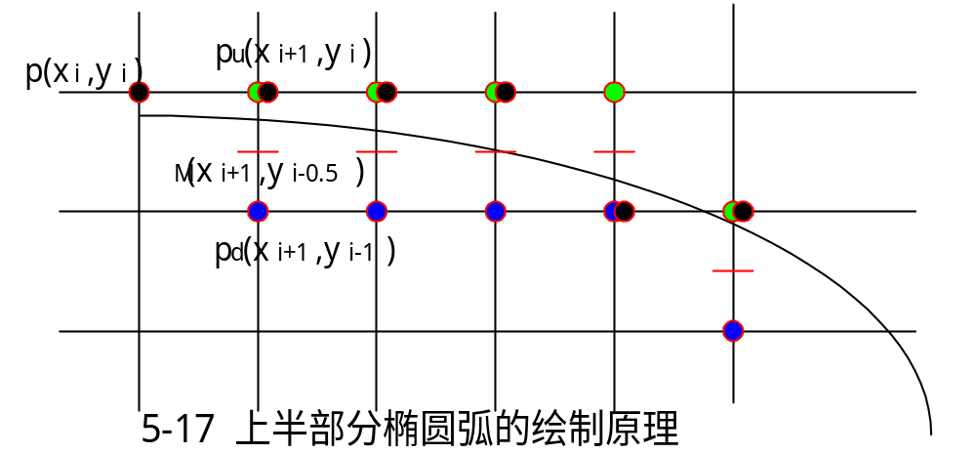
先推导上半部分的椭圆绘制公式

Slide 46
判别式
若d₁≤0，取P_{u}(x_{i}+1,y_{i})
若d₁>0，取P_{d}(x_{i}+1,y_{i}-1)

Slide 47
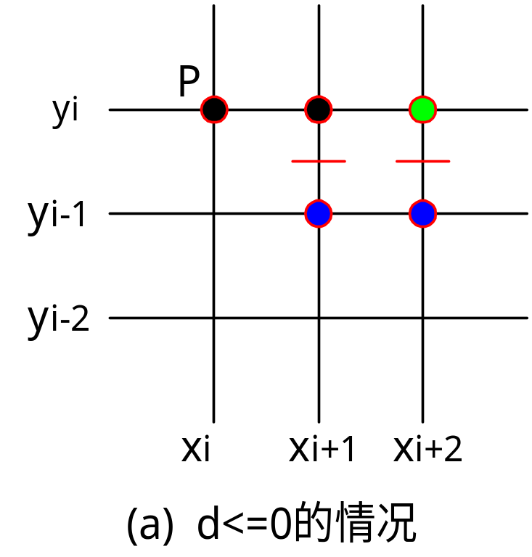
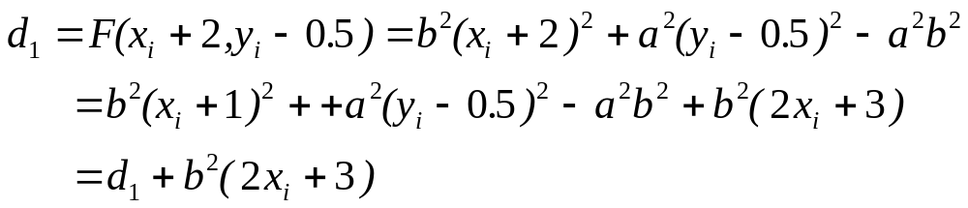
误差项的递推
d₁≤0：

Slide 48
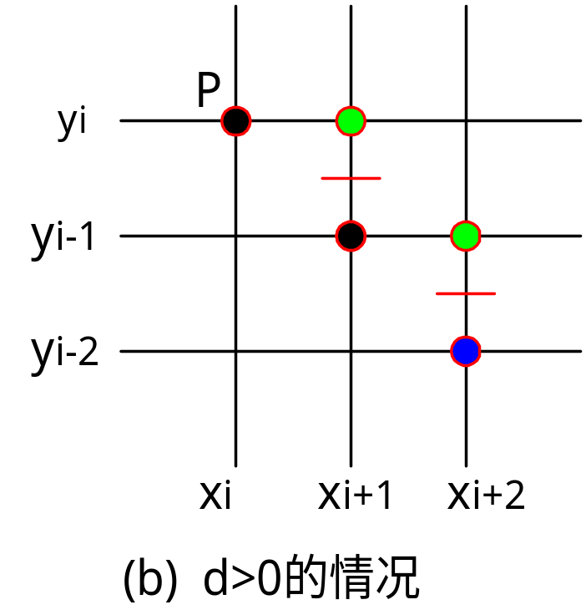
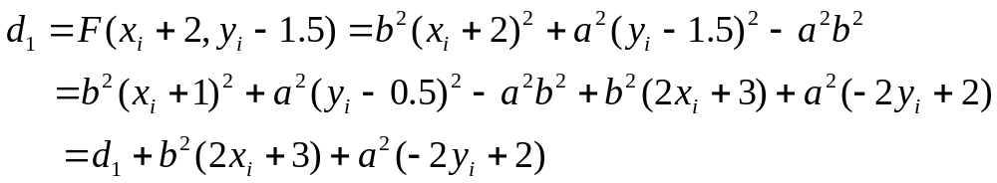
d₁>0：

Slide 49
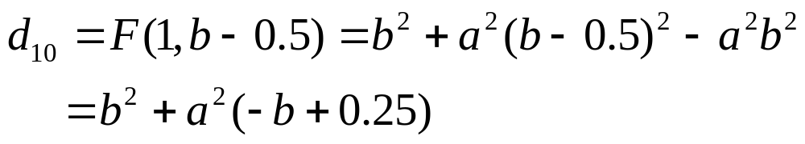
判别式的初始值

Slide 50
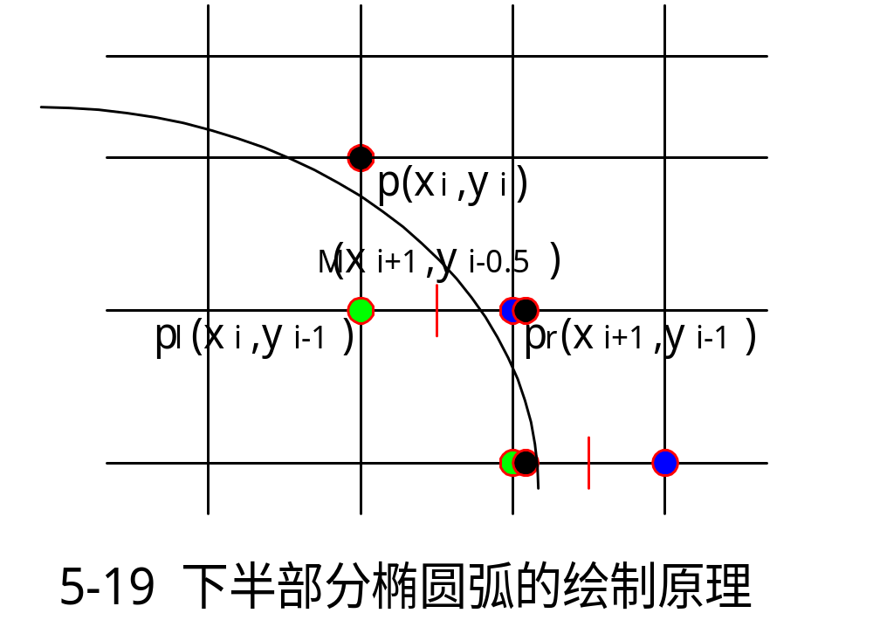
再来推导椭圆弧下半部分的绘制公式
原理

Slide 51
判别式
若d₂>0，取P_{l}(x_{i},y_{i}-1)
若d₂≤0，取P_{r}(x_{i}+1,y_{i}-1)

Slide 52
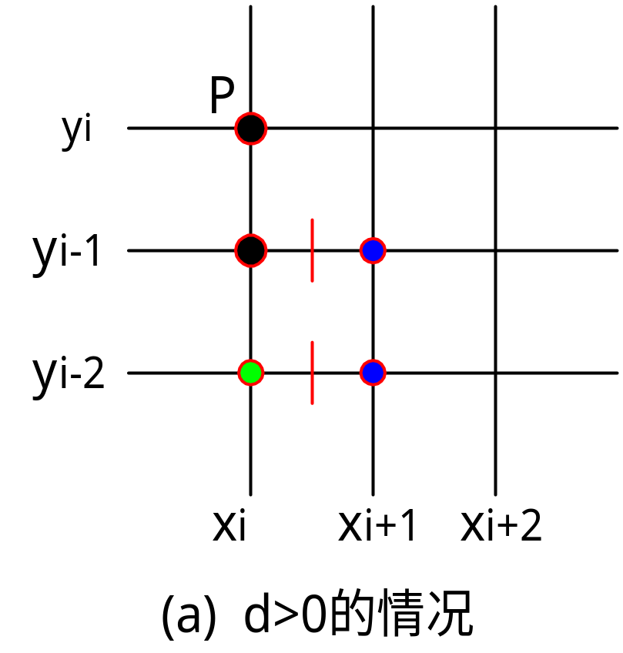
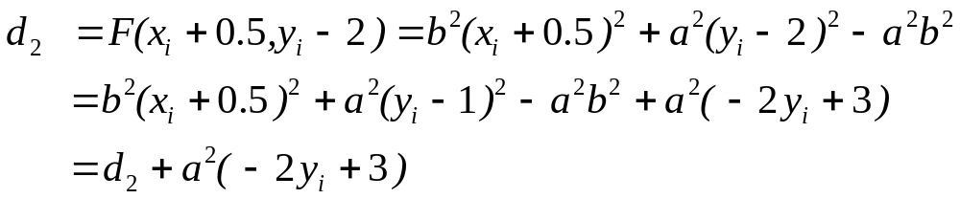
误差项的递推
d₂>0：

Slide 53
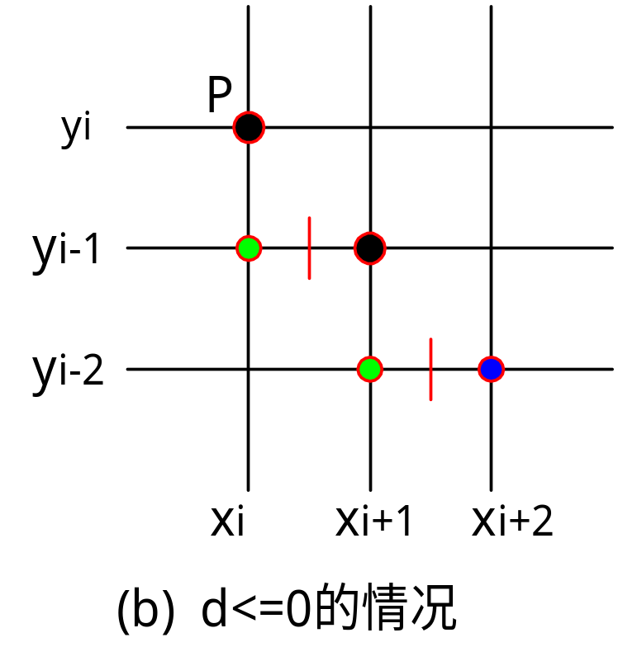
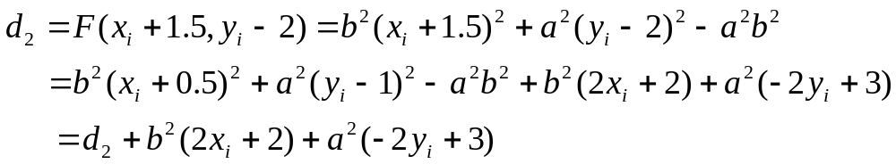
d₂≤0：

Slide 54
注意：
上半部分的终止判别
下半部分误差项的初值
算法步骤：
1.输入椭圆的长半轴a和短半轴b。
2.计算初始值d=b²+a²(-b+0.25)、x=0、y=b。
3.绘制点(x,y)及其在四分象限上的另外三个对称点。

Slide 55

4.判断d的符号。若d≤0，则先将d更新为d+b²(2x+3)，再将(x,y)更新为(x+1,y)；否则先将d更新为d+b²(2x+3)+a²(-2y+2)，再将(x,y)更新为(x+1,y-1)。
5.当b²(x+1)<a²(y-0.5)时，重复步骤3和4。否则转到步骤6。
6.用上半部分计算的最后点(x,y)来计算下半部分中d的初值：

Slide 56
7.绘制点(x,y)及其在四分象限上的另外三个对称点。
8.判断d的符号。若d≤0，则先将d更新为b²(2x_{i}+2)+a²(-2y_{i}+3)，再将(x,y)更新为(x+1,y-1)；否则先将d更新为d+a²(-2y_{i}+3)，再将(x,y)更新为(x,y-1)。
9.当y>0时，重复步骤7和8。否则结束。

Slide 57
3.4 多边形的扫描转换与区域填充
多边形的扫描转换主要是通过确定穿越区域的扫描线的覆盖区间来填充:
区域填充是从给定的位置开始涂描直到指定的边界条件为止。

Slide 58
3.4.1 多边形的扫描转换
1. 什么是多边形的扫描转换
顶点表示用多边形的顶点序列来刻划多边形
点阵表示是用位于多边形内的象素的集合来刻划多边形
扫描转换多边形或多边形的填充：从多边形顶点表示到点阵表示的转换。

Slide 59

2. x-扫描线算法
基本思想

Slide 60
算法步骤：
(1)确定多边形所占有的最大扫描线数，得到多边形顶点的最小和最大y值（y_{min}和y_{max}）。
(2)从y=y_{min}到y=y_{max}，每次用一条扫描线进行填充。
(3)对一条扫描线填充的过程可分为四个步骤：
a.求交
b.排序
c.交点配对
d.区间填色

Slide 61

存在问题：当扫描线与多边形顶点相交时，交点的取舍问题。

Slide 62
解决：
当扫描线与多边形的顶点相交时，
  若共享顶点的两条边分别落在扫描线的两边，交点只算一个；
  若共享顶点的两条边在扫描线的同一边，这时交点作为零个或两个。

Slide 63

0
1
1
1
1
0
2
2
2
填充过程实例

Slide 64

3. 改进的有效边表算法（Y连贯性算法）
改进原理：
处理一条扫描线时，仅对有效边求交
利用扫描线的连贯性
利用多边形边的连贯性

Slide 65
有效边（Active Edge）：指与当前扫描线相交的多边形的边，也称为活性边。
有效边表（Active Edge Table, AET）：把有效边按与扫描线交点x坐标递增的顺序存放在一个链表中，此链表称为有效边表。
有效边表的每个结点：
x ymax 1/k next

Slide 66
边表（Edge Table）
边表的构造：
(1)首先构造一个纵向链表，链表的长度为多边形所占有的最大扫描线数，链表的每个结点，称为一个桶，则对应多边形覆盖的每一条扫描线。
(2)将每条边的信息链入与该边最小y坐标（y_{min} ）相对应的桶处。也就是说，若某边的较低端点为y_{min}，则该边就放在相应的扫描线桶中。

Slide 67
(3)每条边的数据形成一个结点，内容包括：该扫描线与该边的初始交点x（即较低端点的x值），1/k，以及该边的最大y值y_{max}。
x|_{ymin} y_{max} 1/k NEXT
(4)同一桶中若干条边按X|_{ymin}由小到大排序，若X|_{ymax} 相等，则按照1/k由小到大排序。

Slide 68

解决顶点交点计为1时的情形：

Slide 69


Slide 70


Slide 71
算法步骤：
(1)初始化：构造边表，AET表置空；
(2)将第一个不空的ET表中的边与AET表合并；
(3)由AET表中取出交点对进行填充。填充之后删除y=y_{max}的边；
(4)y_{i+1}=y_{i}+1,根据x_{i+1}=x_{i}+1/m计算并修改AET表，同时合并ET表中y=y_{i+1}桶中的边，按次序插入到AET表中，形成新的AET表；
(5)AET表不为空则转(3)，否则结束。

Slide 72
3.4.2 边缘填充算法
边缘填充算法
算法简单，但对于复杂图型，每一象素可能被访问多次
栅栏填充算法
栅栏指的是一条过多边形顶点且与扫描线垂直的直线。它把多边形分为两半。

Slide 73
边标志算法
分为两个步骤：
(1)打标记
(2)填充
当用软件实现本算法时，速度与改进的有效边表算法相当，但本算法用硬件实现后速度会有很大提高。

Slide 74

3.4.3 区域填充
区域是指已经表示成点阵形式的填充图形，它是像素集合。
4-邻接点和8-邻接点

Slide 75
4-连通区域和8-连通区域
把位于给定区域的边界上的象素一一列举出来的方法称为边界表示法。
边界填充算法（Boundary-fill Algorithm）。

Slide 76
边界填充算法
算法的输入：种子点坐标(x,y)，填充色和边界颜色。
栈结构实现4-连通边界填充算法的算法步骤为：
种子象素入栈；当栈非空时重复执行如下三步操作：
(1)栈顶象素出栈；
(2)将出栈象素置成填充色；
(3)检查出栈象素的4-邻接点，若其中某个象素点不是边界色且未置成多边形色，则把该象素入栈。

Slide 77
栈结构实现8-连通边界填充算法的算法步骤为：
种子象素入栈；当栈非空时重复执行如下三步操作：
(1)栈顶象素出栈；
(2)将出栈象素置成填充色；
(3)检查出栈象素的8-邻接点，若其中某个象素点不是边界色且未置成多边形色，则把该象素入栈。

Slide 78
特点：
可以用于填充带有内孔的平面区域。
把太多的象素压入堆栈
改进：
通过沿扫描线填充水平象素段，来代替处理4-邻接点和8-邻接点。
即泛滥填充算法

Slide 79
沿扫描线填充水平象素段的4-连通边界填充算法步骤：
种子象素入栈；当栈非空时作如下三步操作：
(1)栈顶象素出栈；
(2)填充出栈象素所在扫描行的连续象素段，直到遇到边界象素为止，即每出栈一个象素，就对包含该象素的整个扫描线区间进行填充；
(3)在区间中检查与当前扫描线相邻的上下两条扫描线的有关象素是否全为边界象素或已填充的象素，若存在非边界、未填充边界的象素，则把每一区间的最右象素取作种子象素入栈。

Slide 80
注意：
当以边界表示时，4-连通边界填充算法只能填充4-连通区域，8-连通边界填充算法也只能填充8-连通区域。

Slide 81
多边形扫描转换与区域填充方法比较
联系：都是光栅图形面着色，用于真实感图形显示。可相互转换。
多边形的扫描转换转化为区域填充问题：当给定多边形内一点为种子点，并用Bresenham或DDA算法将多边形的边界表示成八连通区域后，则多边形的扫描转换转化为区域填充。
区域填充转化为多边形的扫描转换：若已知给定多边形顶点，则区域填充转化为多边形的扫描转换

Slide 82
多边形扫描转换与区域填充方法比较
不同点：
1.基本思想不同；前者是顶点表示转换成点阵表示，后者只改变区域内填充颜色，没有改变表示方法。
2.对边界的要求不同
前者只要求扫描线与多边形边界交点个数为偶数。后者：区域封闭，防止递归填充跨界。
3.基本的条件不同
前者：从边界顶点信息出发。
后者：区域内种子点。

Slide 83
3.5 字符处理
字符：指数字，字母，汉字等符号，用于图形的标注，说明等。
字符由编码进行标识，而一个编码对应哪一个字符由字符集来决定。
常用： ASCII码
国标码

Slide 84
ASCII码
ASCII码：“美国信息交换用标准代码集”(American Standard Code for Information Interchange)，简称ASCII码。
定义了127个字符编码，0—31表示控制字符，32—127表示英文字母，标点符号，数字符号，各种运算符以及特殊符号。
用一个字节来表示（8位），最高为不用或者作为奇偶笑颜位。

Slide 85
国标码
国标码：“中华人民共和国国家标准信息交换编码，简称为国标码，代号GB2312－80。
定义了常用汉字6763个，图形符号682个，所有汉字和图形符号组成一个94*94的矩阵，每一行称为一个“区”，每列称为“位”，用位码标识，一个字符由区码和位码可以唯一地指定。
区码和位码各用一个字节（实际上只需7位）来表示，所以汉字国标码占用两个字节。

Slide 86
区分：最高位为0时表示ASCII码，最高位为1时表示国标码。
字库：字库中储存了每个字符的图形信息，即字符如何“书写”，这些信息保存在系统装配的字库中。
矢量和点阵：矢量字库（方向编码）和点阵字库

Slide 87

3.5.1 点阵字符
在点阵表示中，每个字符由一个点阵位图来表示
7*9，9*16,16*16, 16*24, 24*24, 72*72
显示时：无缩放
形成字符的象素图案
1:前景色
0:背景色

Slide 88
3.5.2 矢量字符
矢量字符采用直线和曲线段来描述字符形状，矢量字符库中记录的是笔划信息。
显示时：解释字符的每个笔划信息，通过扫描转换算法得到对应的像素图案，从而达到显示字符的目的
轮廓字符法：采用直线、或二、三次曲线的集合来描述一个字符的轮廓线，构成一个或若干个封闭的平面区域。加上表示横宽、竖宽、基点和基线等控制信息，构成字符的描述数据。

Slide 89

轮廓字符法
属于矢量字符的一种
常用于CAD系统、排版等工程绘图软件
需要对封闭的轮廓线区域进行填充。
优点：占用空间少，美观，变幻方便
缺点：用较多的时间进行笔划的扫描转换。

Slide 90


‘B’：{0000123444000123444406666}

Slide 91
3.5.3 轮廓字形技术
字形数据压缩的一种方法：采用直线，或者二、三次Bezier曲线的集合来描述一个字符的轮廓线。
轮廓线构成一个或多个封闭的平面区域。
轮廓线定义加上一些控制信息（如：横宽、竖宽、基点、基线等），构成了字符的压缩信息。
在此基础上采用适当的区域填充方法，即可形成字符点阵。

Slide 92
3.6 属性处理
属性确定图素和图段的外观，线段的颜色和粗细等，区域可用不同的颜色和图案进行填充。
提供属性值表，通过调用标准函数提供属性值表的设置和修改。
最明显的属性控制时颜色和亮度等级选择。
颜色值：0——某一数值
ＣＲＴ：颜色码被转换成电子速的强度
彩色绘图仪：控制喷墨和比刷的选择。

Slide 93
线型和线宽
线型处理
通过设置沿线路径实线段的长度和间距来修改画线算法
虚线，点线
实心段和中间空白段的长度（象素数目）可用象素模板(pixel mask)指定。
存在问题：如何保持任何方向的划线长度近似地相等。

Slide 94

解决：１可根据线的斜率来调整实心段和中间空白段的象素数目。２将划线看作是单独的线段，将线段的端点坐标确定，调用沿划线路经计算像素位置的画线程序。

Slide 95

线刷子和方刷子处理线宽
线宽选择的实现取决于输出设备的能力。
线刷子：垂直刷子、水平刷子

Slide 96
特点
实现简单、效率高。
斜线与水平(或垂直)线不一样粗。
当线宽为偶数个象素时，线的中心将偏移半个象素。
利用线刷子生成线的始末端总是水平或垂直的，看起来不太自然。
解决：添加“线帽（line cap）”

Slide 97

当比较接近水平的线与比较接近垂直的线汇合时，汇合处外角将有缺口

Slide 98

解决：斜角连接（miter join）、圆连接（round join）、斜切连接（bevel join）

Slide 99

方刷子
通过把边长为指定线宽的正方形的中心沿直线作平行移动，来获得具有线宽的线条。
实现方刷子最简单的方法是把方形中心对准单像素宽的线条上各个像素，并把方形内的像素全部置成线条颜色。

Slide 100
方刷子
特点：
方刷子绘制的线条（斜线）比用线刷子所绘制的线条要粗一些
方刷子绘制的斜线与水平（或垂直）线不一样粗
方刷子绘制的线条自然地带有一个“方线帽”

Slide 101

3. 其它线宽处理方式
区域填充：找角点，连接，调用填充算法
改变刷子形状：

Slide 102
4. 曲线的线型和线宽
线型：可采用象素模板的方法
线宽：
线刷子
方刷子
要显示一致的曲线宽度可通过旋转刷子方向以使其在沿曲线移动时与斜率方向一致，
圆弧刷子
采用填充的办法。

Slide 103
字符的属性
字体：确定风格
字形：确定外观
字号：确定尺寸
字间距
行间距

Slide 104
点阵字符
参数（pp:174）
基线：字符坐落的基础
字符高：从基线到冒线的距离
底高：从基线到字符底部的距离
顶高：从冒线到字符顶部的距离
字高：字符的高度
原点：字符显示时的参数，字符坐边界和基线的交点
字宽：字符的间隔宽度
字符宽：字符宽度

Slide 105
区域填充属性
填充属性包括颜色、图案和透明度。
用图案来填充平面区域的基本思想：
1.首先用模板定义各种图案
2.修改填充的扫描转换算法: 在确定了区域内一像素后，不是马上往该像素填色而是先查询模板位图的对应位置。
若以透明方式填充，则当模板对应位置为１时，用前景色写像素，否则不改变像素的值。
若以不透明方式填充

Slide 106
模板原点与图形区域的对齐
１把模板原点与填充区域边界或内部某点对齐，填充的图案将随着区域的移动而跟着移动，看起来自然。
２把模板原点与填充区域外部的某点对齐，方法简单，可达到无缝的效果。缺点是对那个区域移动，图案不会移动，区域内的图案发生改变。

Slide 107

3.7 反走样
用离散量表示连续量引起的失真，就叫做走样
（Aliasing）。走样是数字化的必然产物。

Slide 108
走样现象：
一是光栅图形产生的阶梯形
一是图形中包含相对微小的物体时，这些物体在静态图形中容易被丢弃或忽略
在动画序列中时隐时现，产生闪烁

Slide 109



Slide 110

用于减少或消除这种效果的技术，称为反走样（antialiasing）。
一种简单方法：
过取样（supersampling），或后滤波
区域取样（area sampling），或前滤波

Slide 111
过取样（supersampling）后滤波
在高于显示分辨率的较高分辨率下用点取样方法计算，对几个像素的属性进行平均得到较低分辨率下的像素属性。
该技术实际上是把显示器看成是比实际更细的网格来增加取样率，根据这种更细的网格使用取样点来确定每个屏幕像素合适的亮度等级。

Slide 112
区域取样（area sampling）前滤波
根据图形对象在每个像素点上的覆盖来确定像素点的亮度
求取覆盖面积所占百分比

Slide 113
3.7.1 过取样
简单过取样
一个简单实现是用较高的分辨率来进行计算，再对像素的颜色亮度进行平均，得到较低分辨率下的像素颜色亮度。

Slide 114


Slide 115
重叠过取样
假设显示器分辨率为M*N，把显示窗口划分成(2M+1)*(2N+1)个子像素；
通过扫描转换求得各子像素的颜色值；
对位于像素中心及四周的９个子像素的颜色值平均， 得到显示像素的颜色亮度值。

Slide 116


Slide 117
加权平均
像素区域中心的子像素在决定像素的颜色亮度值所起的作用更大，采用加权平均的方法来计算显示像素的颜色亮度值。
每个子像素的加权系数不相等。

Slide 118

基于加权模板的过取样

Slide 119

3.7.2 简单的区域取样

Slide 120
多灰度显示
具体步骤：
通过将每个像素亮度设置成与线条部分重叠的区域面积成正比，可以完成对直线的区域取样。
若一个像素亮度与线条部分重叠，根据重叠部分的面积大小来选择不同的灰度。重叠面积大的像素更黑一些，否则更白一些。产生模糊的边界来消除锯齿效应。

Slide 121

如何计算直线段与象素相交区域的面积？

Slide 122
可以利用一种求相交区域的近似面积的离散计算方法：
(1)将屏幕象素分割成n个更小的子象素，
(2)计算中心落在直线段内的子象素的个数m，
(3)m/n为线段与象素相交区域面积的近似值。

Slide 123
特点：
直线段对一个象素亮度的贡献与两者重叠区域的面积成正比，从而和直线段与像素中心点的距离成正比。
相同面积的重叠区域对象素的贡献相同，而与这个重叠区域落在像素内的位置无关，仍然会导致走样现象。

Slide 124
3.7.3 加权区域取样
加权区域取样原理
假想一个连续的加权曲面（或过滤函数）覆盖象素。当直线条经过该象素时，该象素的灰度值是在二者重叠区域上对滤波器（过滤函数）进行积分的积分值。

Slide 125
3.7.3 加权区域取样
特点：
接近理想直线的象素将被分配更多的灰度值；
相邻两个象素的滤波器相交，有利于缩小直线条上相邻象素的灰度差。

Slide 126
对直线段反走样多讨论的过滤技术也能应用于区域的边界等情况。各种反走样方法可应用于多边形区域或具有曲线边界的区域。
边界方程被用来估计像素区域与江要显示区域的相交部分，连贯性技术被用于沿扫描线和扫描线之间以简化计算。

Slide 127
象素移相
直线亮度差的校正
区域边界的反走样

Slide 128
3.8 裁剪
在二维观察中，需要在观察坐标系下对窗口进行裁剪，即只保留窗口内的那部分图形，去掉窗口外的图形。
假设窗口是标准矩形，即边与坐标轴平行的矩形，由上（y=wyt）、下（y=wyb）、左（x=wxl）、右（x=wxr）四条边描述。

Slide 129

3.8.1 点的裁剪

Slide 130

3.8.2 直线段的裁剪
假定直线段用p₁(x₁,y₁)p₂(x₂,y₂)表示。
直线段和剪裁窗口的可能关系：
  完全落在窗口内
  完全落在窗口外
  与窗口边界相交

Slide 131

实交点是直线段与窗口矩形边界的交点。
虚交点则是直线段与窗口矩形边界延长线或直线段的延长线与窗口矩形边界的交点。

Slide 132
1. Cohen-Sutherland算法
基本思想：对每条直线段p₁(x₁,y₁)p₂(x₂,y₂)分三种情况处理：
(1) 直线段完全可见，“简取”之。
(2) 直线段完全不可见，“简弃”之。
(3) 直线段既不满足“简取”的条件，也不满足“简弃”的条件，需要对直线段按交点进行分段，分段后重复上述处理。

Slide 133

编码：对于任一端点(x,y)，根据其坐标所在的区域，赋予一个4位的二进制码D₃D₂D₁D₀。
编码规则如下：
若x<wxl，则D₀=1，否则D₀=0；
若x>wxr，则D₁=1，否则D₁=0；
若y<wyb，则D₂=1，否则D₂=0；
若y>wyt，则D₃=1，否则D₃=0。

Slide 134
裁剪
裁剪一条线段时，先求出端点p₁和p₂的编码code1和code2，然后：
(1)若code1|code2=0，对直线段应简取之。
(2)若code1&code2≠0，对直线段可简弃之。
(3)若上述两条件均不成立。则需求出直线段与窗口边界的交点。在交点处把线段一分为二，其中必有一段完全在窗口外，可以弃之。再对另一段重复进行上述处理，直到该线段完全被舍弃或者找到位于窗口内的一段线段为止。

Slide 135

求交：假定直线的端点坐标为(x₁,y₁)和(x₂,y₂)
左、右边界交点的计算：y=y1+k(x-x1)
上、下边界交点的计算： x=x1+(y-y1)/k

Slide 136
算法的步骤：
(1)输入直线段的两端点坐标：p₁(x₁,y₁)、p₂(x₂,y₂)，以及窗口的四条边界坐标：wyt、wyb、wxl和wxr。
(2)对p₁、p₂进行编码：点p₁的编码为code1，点p₂的编码为code2。
(3)若code1|code2=0，对直线段应简取之，转(6)；否则，若code1&code2≠0，对直线段可简弃之，转(7)；当上述两条均不满足时，进行步骤(4)。
(4)确保p₁在窗口外部：若p₁在窗口内，则交换p₁和p₂的坐标值和编码。
(5)按左、右、上、下的顺序求出直线段与窗口边界的交点，并用该交点的坐标值替换p₁的坐标值。也即在交点s处把线段一分为二，并去掉p₁s这一段。考虑到p₁是窗口外的一点，因此可以去掉p₁s。转(2)。
(6)用直线扫描转换算法画出当前的直线段p₁p₂。
(7)算法结束。

Slide 137

例如：
特点： 实现了对完全可见和不可见直线段的快速接受和拒绝
在两类裁剪场合非常高效：大窗口和特别小的窗口

Slide 138
2. 中点分割算法
基本思想：
当对直线段不能简取也不能简弃时，简单地把线段等分为二段，对两段重复上述测试处理，直至每条线段完全在窗口内或完全在窗口外。

Slide 139
算法步骤：
(1)输入直线段的两端点坐标：p₁(x₁,y₁)、p₂(x₂,y₂)，以及窗口的四条边界坐标：wyt、wyb、wxl和wxr。
(2)对p₁、p₂进行编码：点p₁的编码为code1，点p₂的编码为code2。
(3)若code1|code2=0，对直线段应简取之，保留当前直线段的端点坐标，转(5)；否则，若code1&code2≠0，对直线段可简弃之，转(5)；当上述两条均不满足时，进行步骤(4)。
(4)求出直线段的中点M，将p₁M、p₂M入栈。
(5)当栈不空时，从栈中弹出一条直线段，取为p₁p₂，转(2)进行处理。否则，继续(6)。
(6)当栈为空时，合并保留的直线段端点，得到窗口内的直线段p₁p₂。用直线扫描转换算法画出当前的直线段p₁p₂，算法结束。

Slide 140

中点分割算法的核心思想是通过二分逼近来确定直线段与窗口的交点。计算过程用到加法和位移运算，故易于用硬件实现，同时适合于并行计算。

Slide 141
3. 其它裁剪算法
Cohen-Sutherland算法、中点分割算法和Liang-Barsky算法
Cyrus-Beck算法：适用于任意的凸多边形算法
Nicholl-Lee-Nicholl算法：二维有较高的效率，不能扩展到三维 。

Slide 142

3.8.3 多边形的裁剪
问题的提出：

Slide 143
1. Sutherland-Hodgeman多边形裁剪
基本思想：
将多边形边界作为一个整体，每次用窗口的一条边界对要裁剪的多边形进行裁剪，体现分而治之的思想。每次裁剪时把落在窗口外部区域的图形去掉，只保留落在窗口内部区域的图形，并把它作为下一次剪裁的多边形。

Slide 144


Slide 145


Slide 146
要求：
1. 对于每一条窗口边框，都要计算其与多边形各条边的交点，把这些交点按照一定的规则连成线段。
2. 需要两个大数组里保存原始多边形顶点坐标以及裁剪后所生成的新的多边形的顶点坐标。

Slide 147
算法实施策略：
为窗口各边界裁剪的多边形存储输入与输出顶点表。在窗口的一条裁剪边界处理完所有顶点后，其输出顶点表将用窗口的下一条边界继续裁剪。
窗口的一条边以及延长线构成的裁剪线把平面分为两个区域，包含有窗口区域的一个域称为可见侧；不包含窗口区域的域为不可见侧。

Slide 148

沿着多边形依次处理顶点会遇到四种情况：

Slide 149

特点：适用于凸多边形和裁剪后仍连通的凹多边形，适于用硬件实现

Slide 150
解决办法
1.将凹多边形分割成两个或更多的凸多边形，然后分别处理各个凸多边形；
2.修改算法，沿着任何一个裁剪窗口边界检查顶点表，正确地连接顶点对。
3.采用其他的裁剪算法。

Slide 151
Weiler-Atherton多边形裁剪
假定按顺时针方向处理顶点，且将用户多边形定义为Ps，窗口矩形为Pw。算法从Ps的任一点出发，跟踪检测Ps的每一条边，当Ps与Pw相交时（实交点），按如下规则处理：
(1)若是由不可见侧进入可见侧，则输出可见直线段，转(3)；
(2)若是由可见侧进入不可见侧，则从当前交点开始，沿窗口边界顺时针检测Pw的边，即用窗口的有效边界去裁剪Ps的边，找到Ps与Pw最靠近当前交点的另一交点，输出可见直线段和由当前交点到另一交点之间窗口边界上的线段，然后返回处理的当前交点；
(3)沿着Ps处理各条边，直到处理完Ps的每一条边，回到起点为止。

Slide 152

下图示了Weiler-Atherton算法裁剪凹多边形的过程和结果。

Slide 153
改 进
由于需反复求交点，计算工作量很大。
2. 进一步发展为Weiler算法，引入实体造型的思想，用任意多边形裁剪窗口来裁剪多边形，通过判定两个多边形的重叠区域来裁剪多边形。

Slide 154
3.8.4 其它裁剪
曲线边界对象的裁剪
涉及非线性方程，需要更多的处理
采用先判断外接矩形的方式来进行加速，首先用曲线边界对象的外接矩形来测试是否与矩形裁剪窗口有重叠:如果对象的外接矩形完全落在裁剪窗口内，则保存该对象；若对象的外接矩形完全落在裁剪窗口外，则舍弃该对象。若不满足，则要解直线-曲线联立方程组，求出裁剪交点。

Slide 155
文字裁剪
文字裁剪的策略包括几种：
  串精度裁剪：字符串中的所有字符都在裁剪窗口内时保留，否则舍弃，速度最快，但最粗糙
  字符精度裁剪：舍弃不完全落在窗口内的字符。
  笔划、象素精度裁剪 ：即使字符只有一部分在窗口内，也要把这一部分显示出来。

Slide 156
3. 外部裁剪
保留落在裁剪区域外的图形部分、去掉裁剪区域内的所有图形，这种裁剪过程称为外部裁剪，也称空白裁剪。
典型例子：Windows操作系统中的多窗口情形。

Slide 157
作 业
1. 参考课本完成课后练习；
2. 编程实现二维裁剪实验；

